Slide 1


Slide 2
Ruta de la presentación:
Objetivos ¿Para qué esta Estrategia?
Marco ¿De qué hablamos cuando hablamos de violencia contra la infancia y la adolescencia?
Principios, enfoques y criterios ¿Qué debe guiar las actuaciones?
Objetivos estratégicos y líneas de actuación ¿Qué se quiere impulsar, por qué y cómo?
Eje 2 ¿Qué objetivo despliega? ¿Qué líneas de actuación? ¿A quién se dirigen?

Slide 3
OBJETIVOS
¿Para qué esta Estrategia?

Slide 4


¿Para qué esta Estrategia?
Esta Estrategia busca… QUE TODA LA INFANCIA Y ADOLESCENCIA EN LA CAE PUEDA VIVIR Y CRECER LIBRE DE TODA FORMA DE VIOLENCIA
Las instituciones vascas aspiran a:
Estar más preparadas para prevenir todas las formas de violencia
Detectar con mayor precocidad e intervenir tempranamente sobre las situaciones de violencia
Ofrecer mayor integralidad en la atención y protección
Reparar todos los daños causados
Con esta Estrategia se quiere…
Promover la cooperación y colaboración entre agentes y sistemas, alinear actuaciones, facilitar una mirada compartida, una visión integral que permita considerar las causas y consecuencias de un fenómeno multidimensional, conocer más y mejor la realidad y generar conocimiento para brindar una atención de calidad.

Slide 5
MARCO
¿De qué hablamos cuando hablamos de violencia contra la infancia y la adolescencia?

Slide 6
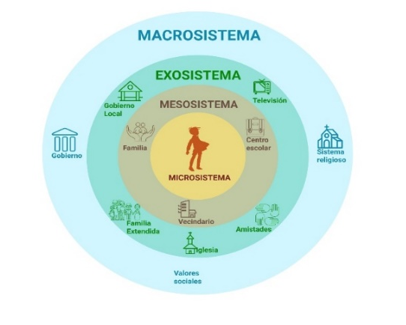
¿De qué hablamos cuando hablamos de violencia contra la infancia y adolescencia?
Hablamos de una violación de derechos humanos, producto de un abuso de poder en relaciones de desigualdad e incluye tanto las formas más explícitas de daño físico e intencional como las formas no físicas y/o no intencionales de daño: Ley Orgánica 8/2021, de 4 de junio, para la protección integral de la infancia y adolescencia.
Es un fenómeno complejo que tiene sus raíces en la interacción de muchos factores biológicos, sociales, culturales, económicos y políticos.
El modelo ecológico distingue diferentes niveles para los factores que pueden aumentar el riesgo de padecerla o ayudar a perpetuarla.
En relación con la violencia específica hacia NNA hay dos elementos centrales que cabe tener muy presentes:
La violencia no afecta a todo el mundo por igual…
Las niñas, niños y adolescentes no son un colectivo homogéneo integrado por personas iguales entre sí, sino que son personas muy diversas. Es clave adoptar un enfoque interseccional.
Las niñas y las adolescentes sufren de manera desproporcionada, por motivos de género, algunas formas de violencia. Es clave adoptar específicamente un enfoque de género y considerar el efecto de la estructura patriarcal de nuestra sociedad en su entorno, en sus familias, en sus vidas cotidianas y en su desarrollo.
Se encuentran en relación de dependencia de las personas adultas.
Las relaciones entre personas adultas y NNA se caracterizan por el adultocentrismo.

Slide 7
¿De qué hablamos cuando hablamos de violencia contra la infancia y adolescencia?
Las múltiples formas y tipos de violencia contra niñas, niños y adolescentes pueden clasificarse a partir de diferentes criterios. En esta estrategia se ha optado por dar continuidad a la clasificación que se adoptó en el estudio Violencia hacia niñas, niños y adolescentes en la CAPV: Diagnóstico, retos y orientaciones (2019).
Entre otras fórmulas posibles, las diversas formas de violencia contra NNA pueden clasificarse del siguiente modo:
VIOLENCIA ENTRE IGUALES
VIOLENCIA MACHISTA CONTRA LA INFANCIA Y ADOLESCENCIA
OTRAS FORMAS DE VIOLENCIA CONTRA NNA
MALTRATO INFANTIL INTRAFAMILIAR
VIOLENCIA POR PARTE DE NNA
VIOLENCIA SEXUAL
VIOLENCIA INSTITUCIONAL

Slide 8
PRINCIPIOS, ENFOQUES Y CRITERIOS
¿Qué debe guiar las actuaciones?

Slide 9
¿Qué debe guiar las actuaciones?
Los principios fundamentales o pilares que adopta esta Estrategia coinciden con los recogidos en la Convención Derechos del Niño y la Niña y son:
Prevalencia del interés superior del NNA
Derecho a la no discriminación
Derecho a la participación
Derecho a la vida, superviviencia y desarrollo digno
Los enfoques transversales que se deben a tener en cuenta en el trabajo con NNA son:
reparación;
prevención de la victimización secundaria;
diversidad e interseccionalidad;
y perspectiva de género.
Los criterios que deben inspirar el modelo de gestión y organización de las respuestas a este problema son:
corresponsabilidad;
responsabilidad pública;
accesibilidad universal;
inversión social en NNA;
y mejora continua, transparencia y rendición de cuentas.
La CDN que supuso un cambio de paradigma por cuanto NNA pasaron a ser tomados en cuenta no sólo como objetos de protección sino como sujetos de derechos, tanto de derechos humanos en general como de derechos ciudadanos en particular.

Slide 10
OBJETIVOS ESTRATÉGICOS Y LÍNEAS DE ACTUACIÓN
¿Qué se quiere impulsar, por qué y cómo?

Slide 11
¿Qué se quiere impulsar, por qué y cómo?
EJE 1. PROMOCIÓN DE DERECHOS Y PREVENCIÓN
EJE 2. DETECCIÓN PRECOZ Y COMUNICACIÓN
EJE 3. ATENCIÓN Y REPARACIÓN
EJE 4. COLABORACIÓN Y GESTIÓN DEL CONOCIMIENTO

Slide 12
2. Ardatza: Detekzio goiztiarra eta komunikazioa
Helburua
Indarkeria-kasuen edo indarkeria-arriskuaren detekzio goiztiarra bermatzea, indarkeria horrek haur eta nerabeengan izan dezakeen eragina minimizatzeko, arreta berezia jarriz hurbileko lehen mailako espazioetan jarduten duten eragileen zereginari.
Intentsitatea eta esposizio-denbora funtsezkoak dira afektazioan.
Lan egiten den kasu asko kronifikatuta daude.
Zailtasunak daude indarkeria-kasuak detektatzeko.

Slide 13
2. Ardatza: Detekzio goiztiarra eta komunikazioa
Haur eta nerabeei zuzendutako jarduera-ildoak:
  1. Haur eta nerabeak gaitzea, emozioak identifikatu eta ezagutzeko, haienganako edo beste haur eta nerabe batzuekiko jokabide kaltegarriak edo esbubide urraketak detektatu eta desnaturalizatzeko, isiltasuna haustea ahalbidetuko dieten tresnak izan ditzaten.
  2. Komunikatzeko eta entzuteko bideak eta kanalak indartzea eta dibertsifikatzea, haur eta nerabeentzat irisgarriak, hurbilekoak, konfidentzialak, fidagarriak eta seguruak izan daitezen.

Slide 14
2. Ardatza: Detekzio goiztiarra eta komunikazioa
Profesionalei eta boluntarioei zuzendutako jarduera-ildoak:
3. Sentsibilizazioa, etengabeko gaikuntza eta tresnak diseinatzea, bermatzeko haur eta nerabeekin lan egiten duten profesionalek eta boluntarioek (eskolan, kirolean, aisialdian eta denbora librean) eta hurbileko beste agente batzuek (lehen mailako arretako osasun-zentroak, udaltzaingoa) oinarrizko gaitasun egokiak eta beharrezko laguntzak dituztela indarkeria-motaren bat pairatzen ari diren edo pairatzeko arriskuan dauden haur eta nerabeak identifikatzeko.
4. Administrazio-eremu eta -maila desberdinetako profesionalen arteko sare-lana sustatzea, lankidetza-akordioak sustatuz, protokoloak berrikusiz eta eguneratuz, koordinazio-gune egonkorrak eratuz edo diziplina anitzeko jarduera baterako koordinazio hobea errazten duen beste edozein tresna erabiliz, edo indarkeria-egoera posibleak detektatu diren egoeretara bideratzeko eta egoera horien jarraipena egiteko baliabideak indartuz.

Slide 15
2. Ardatza: Detekzio goiztiarra eta komunikazioa
Gizarteari zuzendutako jarduera-ildoak:
5. Herritar guztiei zuzendutako sentsibilizazioa eta informazioa, indarkeria mota desberdinak aitor ditzaten, haur eta nerabeen hitza zalantzan jar ez dezaten eta modu aktiboan inplika daitezen erakundeei horien berri ematean, NNA baloratu, artatu eta babestu ahal izan dezaten.
6. Dauden salaketa-bideak eta arreta-baliabideak herritarren, profesionalen eta boluntarioen artean zabaltzea.

Slide 16
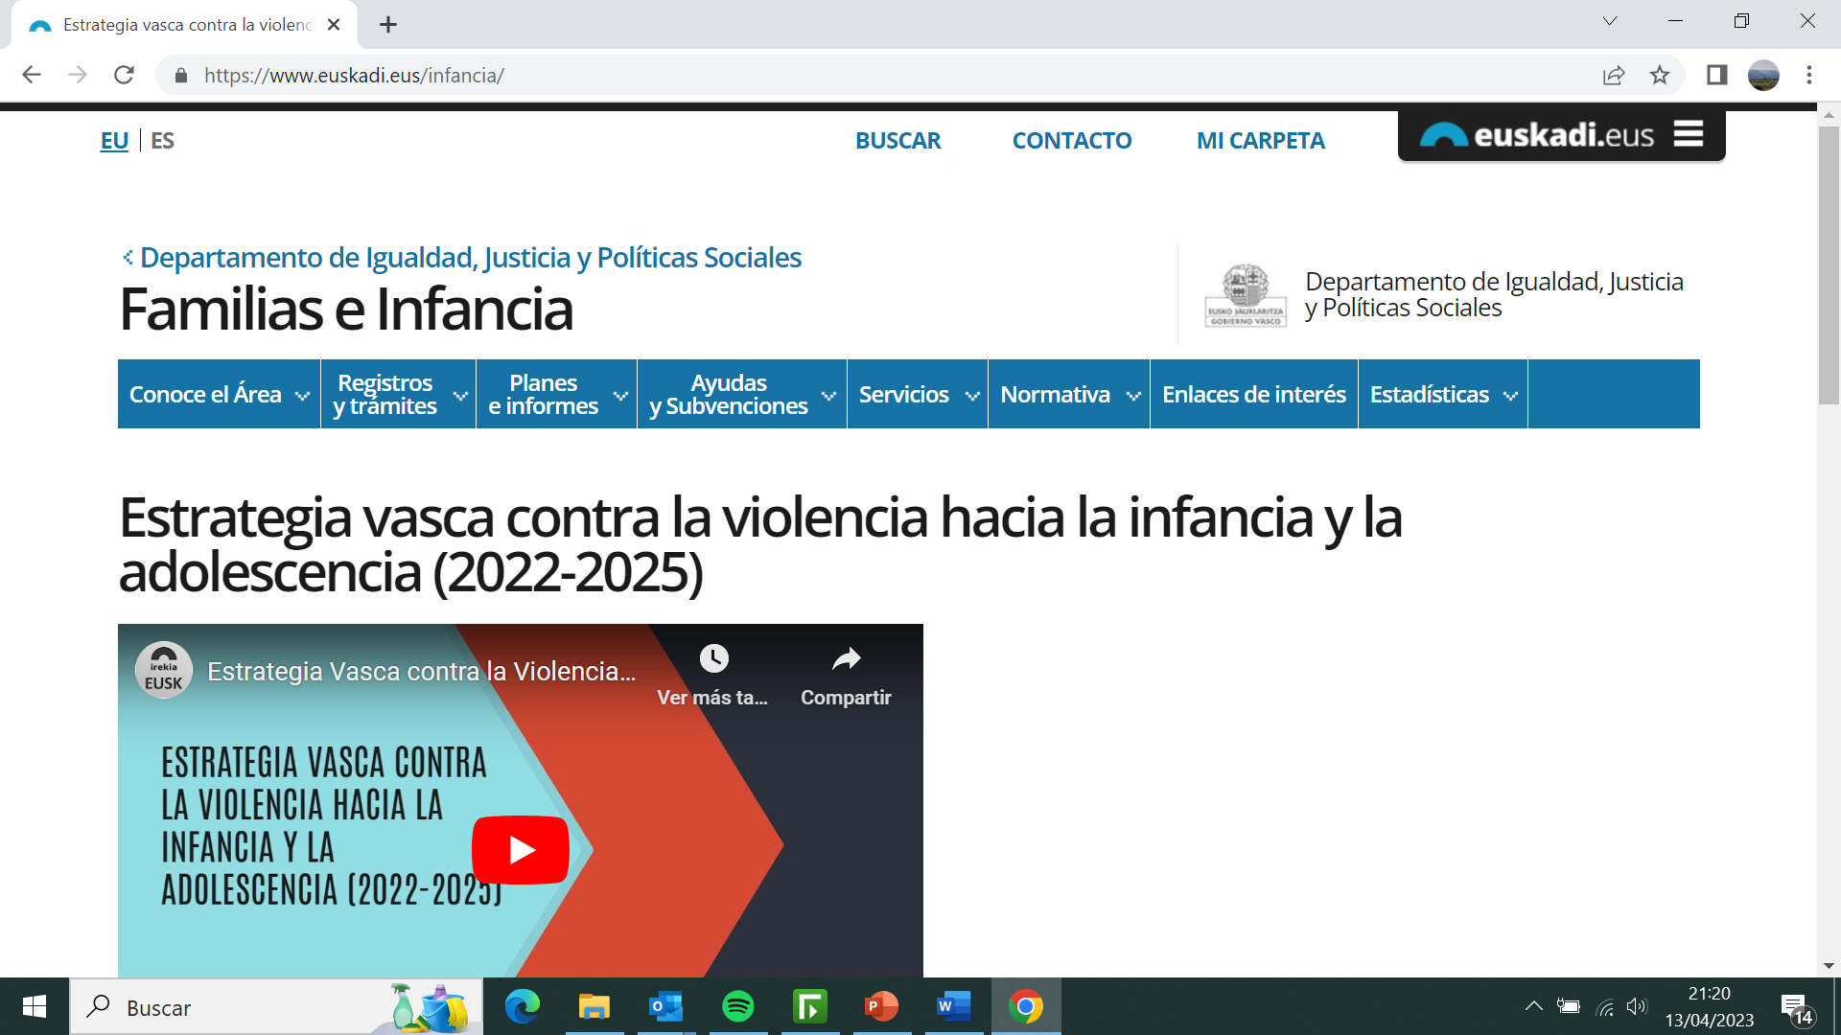
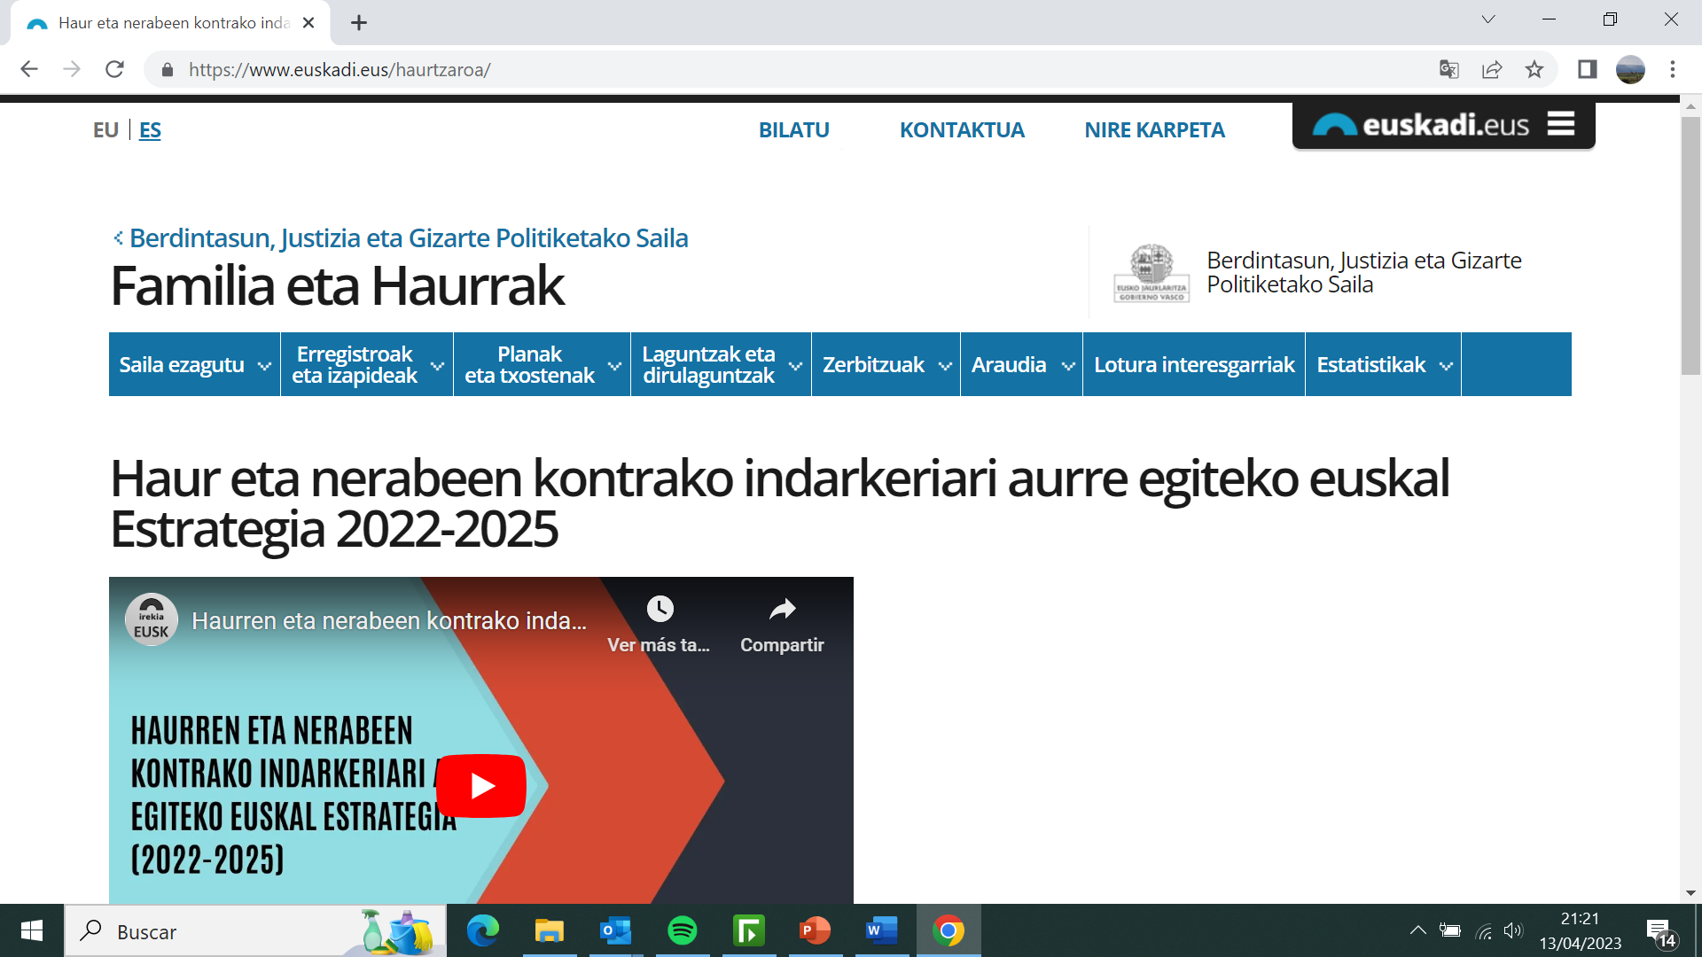
MÁS INFORMACION….
www.euskadi.eus/infancia
www.euskadi.eus/haurtzaroa

Slide 17


